Slide 1


Renseignements juridiques
pour les travailleurs
communautaires
Introduction au POSPH
Le NOM de votre clinique va ici
DATE
Notes:
PERSONNALISATION DE LA PRÉSENTATION
Vous pouvez ajouter votre logo de la clinique ici. Vous pouvez également supprimer ou conserver le logo CLEO Connect lorsque vous personnalisez votre présentation.
Présentez-vous, présentez votre clinique juridique, votre zone géographique et tout autre renseignement pertinent.
Selon le nombre de participants, vous pouvez leur demander de se présenter.
Invitez les participants à dire ou à « clavarder » une chose qu’ils espèrent apprendre de la séance.
Selon votre auditoire, vous pourriez également dire que :
Il y a 73 cliniques juridiques en Ontario :
60 ont des zones géographiques desservies partout en Ontario
13 fournissent des services à des groupes particuliers, par exemple : Aboriginal Legal Services (ALS); Black Legal Action Centre (BLAC); Centre for Spanish-Speaking Peoples (CSSP); Chinese & Southeast Asian Legal Clinic (CSALC); and the South Asian Legal Clinic of Ontario (SALCO).
The Income Security Advocacy Centre (ISAC) possède d'excellentes ressources en éducation juridique et s'engage dans des litiges stratégiques en matière d'aide sociale.

Slide 2







Créer un espace sécuritaire
Le droit de passer son tour
Q et R
Sondages et tableau blanc
Rappel – activer le micro uniquement pour parler
Ne pas oublier les personnes au téléphone
Fonctions de clavardage et de messages privés
Notes:
Expliquer les détails techniques liés au format de la formation (par exemple, désactiver les microphones, les fonctions de sondage, créer un arrière-plan virtuel, etc.)
Insister sur l’objectif de créer un environnement anti-oppressif. Discutez brièvement :
le droit de passer (vous n’avez pas à répondre à une question ou à faire une contribution si vous ne le souhaitez pas);
la confidentialité (ce qui est appris, ce qui est partagé et ce qui est partagé, reste) ; et
le respect mutuel.
Expliquez si vous aimez que des questions soient soulevées au fur et à mesure ou à des moments précis, et quand la pause aura lieu.
Expliquez que vous voulez encourager la réflexion et la discussion, que ce contenu peut être NOUVEAU pour certains participants et que toutes les questions sont les bienvenues.

Slide 3
Reconnaissance des terres
[Ajoutez une reconnaissance des terres significative liée à l’endroit où vous offrez l’atelier]
Notes:
Prenez un moment pour faire une pause et invitez les participants à reconnaître l’occupation actuelle des terres et des territoires autochtones par les colons au Canada.
Collaborez avec les gens de votre collectivité pour établir une reconnaissance des terres qui témoigne du colonialisme et de son lien avec votre travail, et consultez les partenaires autochtones de votre région. Vous pouvez inclure des exemples d’alliances actives.

Slide 4
Ordre du jour
Bienvenue et activité d’introduction
Qu’est-ce que le POSPH? Qui est admissible? | Catégories prescrites
Comment fonctionne le processus de demande du POSPH?
QUESTIONS ET PAUSE
Activité – scénarios
Établir le handicap et que pouvons-nous faire pour aider?
Q & A
Activité – Scénarios et appui pour l’Auto-évaluation
7. Ressources pour les clients
8. Évaluation et commentaires
Notes:
Précisez que vous avez l’intention de suivre ce programme, mais que vous êtes ouvert aux questions et à la discussion au fil de l’atelier. Indiquez qu’une pause est prévue. Décidez si vous voulez avoir deux périodes de questions et réponses plus courtes ou une plus longue à la fin.
Dites que vous vous efforcerez de suivre ce programme et que vous êtes ouvert aux questions et à la discussion au fur et à mesure que vous parcourez le matériel. Il y aura une pause. Faites savoir aux participants que vous partagerez les diapositives plus tard (les diapositives « Ressources » se trouvent à la fin du jeu de diapositives.)
Dites aux participants que vous ferez référence à un cahier d'exercices pendant la présentation qu'ils auraient dû recevoir.

Slide 5
Activité 1 — Déboulonner les mythes
Programme Ontarien de soutien aux personnes handicapées
Notes:
ACTIVITE 1 — Déboulonner les mythes POSPH
Il y a 6 énoncés dans cette activité.
Posez chaque énoncé et demandez aux participants de choisir VRAI ou FAUX.
Discutez de la désinformation ou des hypothèses que les clients ou le public peuvent avoir au sujet du POSPH.
Demandez au groupe s'il est surpris par l'une des réponses. Dites que vous avez inclus une autre diapositive avec les bonnes réponses.
Utilisez la discussion pour demander aux participants de partager toutes les questions qu'ils espèrent voir abordées lors de l'atelier.
Lisez chaque énoncé (un à la fois) et demandez aux participants s’il est VRAI ou FAUX.
Formation en personne : Demandez simplement aux participants de lever la main ou de dire leur réponse.
Formation en ligne : Créez un sondage VRAI ou FAUX et demandez aux participants de choisir la bonne réponse. Vous pouvez aussi leur demander de lever virtuellement la main ou de répondre dans la zone de clavardage.

Slide 6


Question 1
Une infirmière autorisée peut remplir le rapport sur l'état de santé dans la demande de prestations du POSPH?
Notes:
[DÉBOULONNER LES MYTHES - Voir les instructions à la diapositive 5]
Réponse pour cette diapositive : VRAI
Auparavant, les infirmières ne pouvaient pas remplir le rapport sur l'état de santé (RES), contrairement aux infirmières praticiennes. Cependant, en 2018, les infirmières autorisées ont été ajoutées à la liste des professionnels de la santé de l'Ontario qui peuvent remplir ce formulaire, et donc vérifier les déficiences, les restrictions et la durée des déficiences (dont nous parlerons dans cette présentation). Ce changement peut améliorer l'accès de nombreuses personnes marginalisées qui n'ont pas accès à un médecin de famille ou à une infirmière praticienne.

Slide 7

Question 2
La dépendance n'est pas considérée comme un handicap pouvant être admissible au POSPH?
Notes:
[DÉBOULONNER LES MYTHES - Voir les instructions à la diapositive 5]
Réponse pour cette diapositive : FAUX
La loi avait l'habitude de dire qu'une dépendance n'était pas un handicap, donc vous ne pouviez pas obtenir le POSPH si votre seule condition était la dépendance. Mais les tribunaux ont conclu qu'il s'agissait de discrimination, de sorte que cette loi ne s'applique plus.

Slide 8

Question 3
Si vous avez plus de 65 ans et que vous n'êtes pas admissible à la pension de la Sécurité de vieillesse, vous devez établir que vous êtes une personne handicapée pour obtenir les prestations du POSPH.
Notes:
[DÉBOULONNER LES MYTHES - Voir les instructions à la diapositive 5]
Réponse pour cette diapositive : FAUX
Comme nous en discuterons plus en détail plus tard, si vous avez plus de 65 ans et que vous n'êtes pas admissible à la Sécurité de la vieillesse parce que vous n'avez pas vécu au Canada depuis au moins 10 ans, vous êtes admissible au POSPH en tant que « membre d'une catégorie prescrite”.
Cela signifie que vous n'avez qu'à remplir une demande financière pour le POSPH et que vous n'avez pas besoin de remplir la trousse de détermination de l'invalidité et de prouver que vous êtes invalide.
Tant que vous répondez au critère des besoins financiers, vous recevrez des prestations, que vous ayez ou non une invalidité.

Slide 9

Question 4
Vous pouvez travailler et obtenir des prestations du POSPH en même temps.
Notes:
[DÉBOULONNER LES MYTHES - Voir les instructions à la diapositive 5]
Réponse pour cette diapositive : VRAI
En fait, le POSPH encourage les bénéficiaires à travailler. Ils fournissent une prestation liée au travail de 100 $ aux bénéficiaires qui ont gagné un revenu et ne déduisent pas tout le revenu gagné d'une personne de leurs prestations du POSPH. Vous êtes autorisé à conserver les premiers 200 $, puis 50 %.
Certains fournisseurs de soins de santé peuvent croire qu'un patient n'est pas handicapé s'il est capable de travailler. C'est faux. Ils peuvent craindre que si le patient obtient le POSPH, ils seront découragés de travailler. Il peut être utile de leur rappeler l'amélioration de l'état de santé des personnes ayant un accès adéquat à des aliments sains et à un logement sûr, ainsi que le rôle du soutien du POSPH dans la sécurité financière.
Vous pouvez partager le lien vers la question Justice pas-à-pas sur le travail et le POSPH dans le clavardage (dites aux participants qu'il est inclus dans les diapositives de ressources qui seront partagées) :
https://stepstojustice.ca/fr/questions/income-assistance/puis-je-travailler-et-beneficier-du-posph-en-meme-temps/

Slide 10

Question 5
Si vous n’êtes plus admissible au POSPH en raison d'un revenu d'emploi, le POSPH mettra fin à vos autres prestations de soins de santé, soins dentaires et de la vue.
Notes:
[DÉBOULONNER LES MYTHES - Voir les instructions à la diapositive 5]
Réponse pour cette diapositive : FAUX
Parfois, les gens sont retirés du POSPH et d'autres partent volontairement s'ils travaillent et savent qu'ils ne seront plus admissibles.
Dans de nombreuses situations, le POSPH continue de fournir ces prestations pendant au moins six mois, à moins qu'elles ne soient fournies par le nouvel employeur. Ils peuvent les fournir encore plus longtemps si les frais médicaux d'une personne sont élevés. Le POSPH peut également vous verser 500 $ lorsque vous passez des prestations du POSPH à un emploi.

Slide 11

Question 6
Vous avez droit aux prestations du POSPH même si vous n'avez pas de statut permanent au Canada.
Notes:
[DÉBOULONNER LES MYTHES - Voir les instructions à la diapositive 5]
Réponse pour cette diapositive : VRAI
Vous n'avez pas besoin d'être citoyen canadien ou résident permanent du Canada pour être admissible au POSPH (ou OT). Il est courant que les gens soient découragés de présenter une demande au POSPH ou à OT parce qu'ils n'ont pas de statut permanent au Canada, mais ce n'est pas correct.
Dites aux participants que l'interaction entre l'admissibilité à l'aide sociale et le statut d'immigrant est une question importante et complexe qui dépasse la portée de cette présentation. Il fait l'objet d'une autre session de formation.
Les clients doivent être référés à leur clinique juridique communautaire locale pour obtenir des conseils.

Slide 12
Réponses
Une infirmière autorisée peut remplir le rapport sur l'état de santé dans la demande de prestations du POSPH. VRAI
La dépendance n'est pas considérée comme un handicap pouvant être admissible au POSPH. FAUX
Si vous avez plus de 65 ans et que vous n'êtes pas admissible à la pension de la Sécurité de vieillesse, vous devez établir que vous êtes une personne handicapée pour obtenir les prestations du POSPH. FAUX
Vous pouvez travailler et obtenir des prestations du POSPH en même temps. VRAI
Si vous n’êtes plus admissible au POSPH en raison d'un revenu d'emploi, le POSPH mettra fin à vos autres prestations de soins de santé, soins dentaires et de la vue. FAUX
Vous avez droit aux prestations du POSPH même si vous n'avez pas de statut permanent au Canada. VRAI
Notes:
RÉPONSES — ACTIVITÉ DÉBOULONNER LES MYTHES
Demandez aux participants s'ils ont été surpris par l'une des réponses.
Rappelez-leur qu'ils recevront une copie des diapositives.

Slide 13
Objectifs d’apprentissage
Se renseigner sur le Programme ontarien de soutien aux personnes handicapées (POSPH) et ses avantages
Comprendre qui est admissible au POSPH
Comprendre quel type d'information doit être mentionnée dans une demande au titre du POSPH et comment aider les clients à faire une demande
En savoir plus sur les informations juridiques disponibles, les ressources d'auto-assistance et les services d’aiguillages de clients
Notes:
Expliquez que les objectifs de la formation d'aujourd'hui sont les suivants :
offrir aux participants une introduction au Programme ontarien de soutien aux personnes handicapées (POSPH)
accroître la compréhension des participants de la façon dont le programme définit le handicap et détermine l'admissibilité
comprendre où ils peuvent aider leurs clients dans le processus du POSPH et quel type de renseignements médicaux et personnels sont les plus utiles
familiariser les participants avec des ressources utiles qu'ils peuvent partager
Discutez du rôle des travailleurs et intervenantes communautaires dans la fourniture d'informations et dans l'orientation des clients des services vers une aide supplémentaire. Cela comprend diriger quelqu'un vers des informations juridiques et les aider à les comprendre. Leur rôle n'est pas de donner des conseils juridiques, de faire des recommandations précises ou de prédire ce qui va se passer.
Demandez-leur s'ils ont des questions — rappelez-leur qu'il y aura de nombreuses occasions de poser des questions et de discuter de ce sujet.

Slide 14
1. Qu'est-ce que le POSPH?
Programme ontarien de soutien aux personnes handicapées
Exemples de soutien :
Prestations – 1308 $ par mois pour une personne seule
Régime d'assurance-médicaments
Régime de soins de la vue et de soins dentaires
Dépenses liées à un régime alimentaire spécial
Transport médical
Notes:
Ontario au travail (OT) et le POSPH sont tous deux des programmes d'aide au revenu qui versent de l'argent aux personnes à très faible revenu, mais leur administration et leurs objectifs sont différents. Actuellement, OT est administré par les municipalités locales (insérer un exemple local, comme la ville de Toronto) et le POSPH est géré par la province. Cependant, nous sommes dans une période de renouvellement de l'aide sociale, qui verra la refonte de la façon dont les prestations d'aide sociale sont versées.
L'objectif d'OT est de fournir un revenu de dernier recours et d'encourager les gens à devenir autonomes par le travail. Pour obtenir OT, vous devez participer à des activités telles que chercher un emploi ou travailler pour stabiliser votre vie.
Mais l'objectif du POSPH est de donner aux personnes handicapées un soutien financier supplémentaire, même s'ils ne cherchent pas d'emploi.
Expliquez qu'il est plus facile de se qualifier pour OT que pour le POSPH. Dans certains cas, OT peut offrir un soutien financier à votre client pendant qu'il attend une réponse concernant sa demande ou son appel au POSPH.
* Dites aux participants que les taux du POSPH ont augmenté de 6,5 % le 1er juillet 2023. Les taux du POSPH sont maintenant indexés au taux d'inflation annuel. Cela signifie qu'une fois par an, les taux du POSPH augmentent selon le taux d'inflation qui a augmenté cette année-là. S'il n'y a pas de changement ou si l'inflation diminue, les taux du POSPH resteront les mêmes.
Les taux d'OT n'ont pas augmenté.

Slide 15
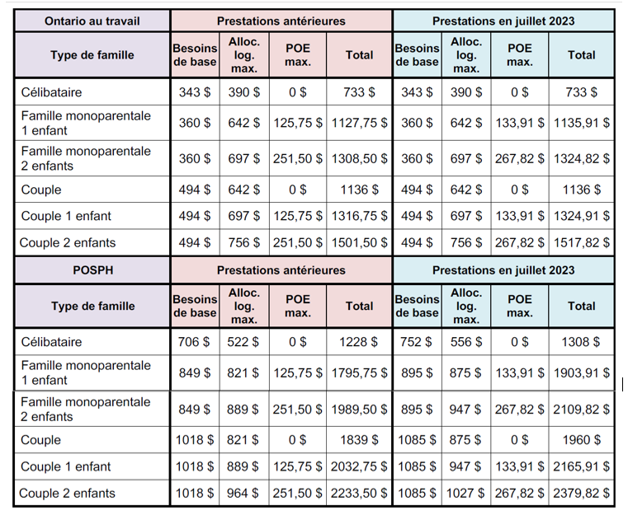

Centre d'action pour la sécurité du revenu (ISAC)
Tableau des taux d'OT et du POSPH – mise à jour de juillet 2023
Notes:
Le taux pour une personne seule par mois est toujours de 733 $. Ce taux maintient les gens dans une extrême pauvreté.
Comme vous pouvez le constater, le POSPH est nettement plus élevé. Le 1er juillet, le taux du POSPH a augmenté de 6,5 % pour atteindre 1 308 $ du POSPH afin de suivre l'inflation, comme mentionné sur la diapositive précédente.
Dites aux participants que le lien vers la nouvelle fiche de taux de ISAC est inclus dans les ressources à la fin des diapositives, qui seront partagées après l'atelier.
Si vous avez un collègue qui vous aide, il peut partager le lien dans le chat : https://incomesecurity.org/wp-content/uploads/2023/07/Jul-2023-Taux-du-OT-POSPH-et-la-POE_FR.pdf
*Les URL de site Web et les hyperliens dans les notes de PowerPoint ne sont pas « en direct ». Vous devrez couper et coller les liens dans votre navigateur.

Slide 16
2. Qui est admissible?
Pour être admissible au POSPH, vous devez :
avoir au moins 18 ans;
être un résident de l'Ontario;
démontrer un besoin financier; et
être une « personne handicapée » OU une personne faisant partie d’une catégorie prescrite
Notes:
Vous pouvez commencer une demande 6 mois avant d'avoir 18 ans.
Il existe d'autres avantages pour les enfants qui ne sont pas couverts dans cette présentation, y compris l'aide à l’égard d’enfants qui ont un handicap grave (AEHG) financée par la province.
Vous pouvez partager ce lien avec les participants du chat : https://www.ontario.ca/fr/page/programme-daide-legard-denfants-qui-ont-un-handicap-grave
Résider en Ontario — signifie vivre dans cette province. Il ne s'agit pas de statut d'immigrant.
Dites que dans les prochaines diapositives, vous couvrirez l'admissibilité financière, l'invalidité et ce qu'on appelle la « catégorie prescrite ».
*Les URL de site Web et les hyperliens dans les notes de PowerPoint ne sont pas « en direct ». Vous devrez couper et coller les liens dans votre navigateur.

Slide 17
3. Comment fonctionne le processus de demande du POSPH ?
Étape 1 : Doit se qualifier financièrement avant l’ étape 2
Étape 2 : Doit rencontrer la définition de «personne handicapée»
Notes:
Dites aux participants qu'il y a deux étapes pour être admissible au POSPH.
Si une personne bénéficie d'OT, elle est automatiquement financièrement admissible au POSPH. Elle obtiendra la demande de handicap directement de son chargé de cas d'OT. Si quelqu'un ne reçoit pas encore d'aide sociale et que son revenu est supérieur à OT, reportez-vous à la diapositive suivante. Si elle peut être admissibles à OT, elle doit d'abord en faire la demande si elle a des besoins financiers.

Slide 18
Processus de demande du POSPH
Étape 1 : Doit se qualifier financièrement :
Composition de l’unité familiale
Revenus et actifs de l’unité familiale
Certaines dépenses de l’unité familiale
Étape 2 : Doit se qualifier en tant que « personne handicapée »
Faire partie une catégorie prescrite, OU
Établir le handicap
Notes:
Pour déterminer l'admissibilité financière, le POSPH examine tous les membres du ménage :
"Qui est dans le ménage" comprend des éléments tels que :
Nombre de personnes
Enfants
Conjoints
Adultes à charge
Les « revenus et actifs du ménage » comprennent des éléments tels que :
Revenu d'emploi
Autres revenus comme le RPC, la CSPAAT, l'AE, etc.
Les actifs, comme l'épargne, les véhicules, la propriété, etc.
Location
Les prêts (comme le RAFEO, les prêts automobiles, etc.)
Le POSPH tiendra également compte des actifs. Les bénéficiaires sont autorisés à avoir certaines ressources, telles que l'épargne et les REER, bien que pour la plupart des actifs, il y ait une limite.

Slide 19
Soutiens de dernier recours
Le POSPH est un programme de « dernier recours »
Obligation d'obtenir de l'aide d'autres sources préalablement
Peut devoir faire demande à d'autres sources de prestations, y compris
Indemnisation des accidents du travail
Prestation d’invalidité du Régime de pensions du Canada
Notes:
Si quelqu'un a des besoins financiers immédiats, il doit faire une demande d'OT directement. Le POSPH est décrit comme un programme de dernier recours. C'est pourquoi le POSPH examine le revenu et les actifs pour déterminer l'admissibilité. Les candidats n'ont pas à demander d'abord des prestations (y compris OT). Mais ils devraient explorer d'autres options et peuvent demander le POSPH entre-temps, mais s'ils ne l'ont pas déjà fait, ils pourraient être tenus de demander également d'autres prestations.

Slide 20
Catégories prescrites
Vous n'avez pas à prouver votre handicap si vous :
Recevez des prestations fédérales du Régime de pensions du Canada – Invalidité ou des prestations d'invalidité du Régime de rentes du Québec
Êtes jugés admissibles aux services de l’Ontario pour les personnes ayant une déficience intellectuelle
Avez 65 ans ou plus, mais vous n'êtes pas éligible à la pension de la Sécurité de vieillesse
Vivez dans certains établissements, établissement de santé mentale ou foyer pour personnes ayant une déficience intellectuelle
Notes:
Environ 85 % des demandeurs du POSPH doivent prouver leur handicap. C'est parce qu'ils ne rentrent pas dans une classe prescrite. Ainsi, cette diapositive ne s'applique qu'à environ 15 % des demandeurs du POSPH.
Cela signifie qu'il est important de comprendre comment prouver un handicap, car la plupart des candidats devront le faire.
Il est également important que les demandeurs du POSPH sachent clairement tout l'argent qu'ils reçoivent d'autres sources. Il est possible de recevoir le RPC-I tout en étant admissible à un complément du POSPH, avec prestations médicales.
Si vous avez déjà reçu des prestations du POSPH, communiquez avec votre clinique juridique locale pour savoir si vous devez présenter une nouvelle demande. Vous pourriez être admissible à ce qu'on appelle une « réintégration rapide ».

Slide 21
Établir le handicap
1. Une déficience physique ou mentale importante dont la durée prévue est d’au moins un an, ET
2. La déficience entraîne une limitation importante de votre capacité à travailler, à prendre soin de vous-même ou à fonctionner dans la collectivité, ET
3. Votre déficience, sa durée et les limites des activités de la vie quotidienne ont été confirmées par un professionnel de la santé agréé
Notes:
Toute personne qui ne fait pas partie d'une catégorie prescrite doit prouver son handicap en envoyant une trousse de détermination du handicap (TDH) à l’Unité des décisions sur l’admissibilité des personnes handicapées (UDAPH), une unité spéciale du POSPH, où un arbitre examine la demande et décide si la personne satisfait aux critères.
Il est important de traiter à la fois des déficiences et des limites dans les formulaires DDH dont nous parlerons plus tard. Il est facile de se concentrer sur le handicap lui-même (no 1), mais cela ne suffit pas pour être admissible au POSPH. Vous devez également démontrer que le handicap restreint considérablement votre vie (#2).
Par exemple, il est très important que le professionnel de la santé fournisse des détails sur les symptômes causés par l’affection - douleur, faiblesse, fatigue, mauvaise humeur, etc., ainsi que sur la façon dont ces symptômes entraînent des limites dans les activités quotidiennes telles que les tâches ménagères.
La définition légale d'invalidité pour le POSPH est différente de celle du Code des droits de la personne de l'Ontario, de la Loi sur l'assurance contre les accidents du travail et du Régime de pensions du Canada fédéral - Invalidité (RPC-Invalidité). Il n'y a pas de sens précis pour le terme « important », mais nous savons qu'il s'agit d'un critère moins strict que celui prévu dans la Loi sur le RPC concernant l'invalidité, qui est « grave et prolongée » Et nous savons que cela signifie quelque chose de plus qu'un simple problème de santé mineur ou transitoire.

Slide 22
Professionnels de la santé agréés
Rapport sur l'état de santé + Activités de la vie quotidienne :
Médecin
Optométriste
Psychologue
Associé psychologique
Infirmière praticienne
Infirmière autorisée
Les activités de la vie quotidienne peuvent également être remplies par un:
Chiropraticien
Physiothérapeute
Ergothérapeute
Travailleur social
Audiologiste
Orthophoniste
Notes:
Le site Web du gouvernement contient une liste de professionnels de la santé agréés. Vous pouvez partager ce lien avec les participants : https://www.ontario.ca/fr/page/programme-ontarien-de-soutien-aux-personnes-handicapees-trousse-de-determination-du-handicap#section-3
Le rapport sur l'état de santé et les rapports sur les activités de la vie quotidienne peuvent être remplis par la première liste de professionnels de la santé et la liste ci-dessous comprend d'autres professionnels qui peuvent également remplir le rapport sur les activités de la vie quotidienne.
*Les URL de site Web et les hyperliens dans les notes de PowerPoint ne sont pas « en direct ». Vous devrez couper et coller les liens dans votre navigateur.

Slide 23
4. Que peuvent faire les travailleurs communautaires pour soutenir leurs clients?
Quelqu'un peut avoir besoin d'aide aux étapes suivantes :
Pour déposer la demande initiale
Au cours de l'étape 1 : se qualifier financièrement
Au cours de l'étape 2 : établir le handicap
‍‍‍‍‍Pour faire appel d'une décision du POSPH
Après avoir commencé à recevoir des prestations du POSPH
Notes:
Dites aux participants que vous vous concentrerez principalement sur la façon dont ils peuvent aider au cours de l'étape 2 - prouver le handicap de votre client.
Dites que vous ferez également une activité pour souligner ce qu'ils peuvent faire pour leurs clients.
Il est important de savoir que si quelqu'un a dépassé un délai que le POSPH lui a donné (pour faire appel, une révision interne), il est généralement possible de demander une prolongation de délai.

Slide 24
Aide pour soumettre une demande
Les demandes peuvent être déposées en ligne ou par téléphone :
Demande en ligne
Trouver le numéro de téléphone local du POSPH
Problèmes communs:
Les clients ne savent pas qu'ils peuvent être admissibles et ne déposent pas de demande
Travailleur du POSPH :
Crois qu’une demande ne devrait pas être déposée parce qu’il ne qualifie pas pour le programme
Refuse d'accepter une demande pour le POSPH
Notes:
Rappelez aux participants que la plupart des gens présentent leur demande par l'entremise de leur chargés de cas d'OT. S'ils sont déjà sur OT, pour présenter une demande, ils demandent à leur chargé de cas d’OT de présenter une demande au POSPH. Ils seront déjà financièrement admissibles au POSPH s'ils sont admissibles à OT.
Prenez l'habitude de parler du POSPH à tout le monde.
Parfois, les chargés de cas d'OT poseront des questions sur les raisons pour lesquelles la personne veut le POSPH ou ils peuvent dire qu’elle ne devrait pas présenter la demande parce qu’elle ne sera pas admissible. Cela ne dépend pas d'eux; ils ne sont pas les contrôleurs du POSPH.
Le gouvernement est en train de « moderniser » l'aide sociale — sachez que les liens et les formulaires sur cette diapositive peuvent changer. Une partie de cette refonte passe à un système d'admission centralisé. Les gens seront encouragés à faire leur demande via le portail de demande en ligne de la province et leurs appels seront pris en charge par une unité d'accueil centralisée.
Si vous avez le temps, partagez votre écran pour montrer aux participants la page pour présenter une demande en ligne.
En cas de doute, dites à vos clients de communiquer avec leur clinique juridique communautaire locale.

Slide 25
Aide lors de l'étape 1 : Preuve pour une qualification financièrement
Documents nécessaires pour tous les membres de l’unité familiale
Certificat de naissance
Documents d'immigration
Numéro d'assurance sociale
Numéro de carte Santé de l'Ontario
Frais de logement
Revenu (talons de paie, lettres d'emploi, autres avantages)
Actifs (relevés bancaires, prêts automobiles, etc.)
Notes:
Cette liste comprend certains des documents les plus couramment utilisés, mais d'autres peuvent également être utiles pour aider votre client à les rassembler, tels que :
Inscription scolaire
Prêts RAFEO
Héritage, REER et REEI (Régime enregistré d'épargne-invalidité)
Le fait de ne pas avoir tous les documents requis par le POSPH pour évaluer l'admissibilité financière est un obstacle courant pour de nombreuses personnes qui présentent une demande. Les gens ont parfois besoin d'aide pour tout rassembler, et c'est là que vous pouvez aider. Il est important que votre client conserve tous les documents originaux et fasse une copie de ce qu'il donne au POSPH.
Partagez la liste des documents courants dont une personne aura besoin dans le chat (rappelez qu'elle est également répertoriée dans la section Ressources des diapositives) : https://www.ontario.ca/fr/page/aide-sociale
*Les URL de site Web et les hyperliens dans les notes de PowerPoint ne sont pas « en direct ». Vous devrez couper et coller les liens dans votre navigateur.

Slide 26
Activité 2 — Aide lors de l'étape 2 : Établir le handicap
La Trousse de détermination du handicap comprend 4 parties :
Le demandeur remplit :
Le Rapport personnel
Consentement de divulgation des renseignements médicaux
Le professionnel de santé agréé remplit :
Rapport sur l'état de santé
Rapport sur les activités de la vie quotidienne
Notes:
Pour prouver son handicap, un demandeur du POSPH soumet une TDDH qui comporte quatre parties :
Auto-évaluation : rempli par le demandeur pour décrire son handicap et la façon dont il l'affecte.
Consentement à la divulgation de renseignements médicaux et connexes : À remplir par le demandeur pour donner à son professionnel de la santé la permission de partager des renseignements avec le POSPH.
Le site Web du gouvernement contient une liste de professionnels de la santé agréés : https://www.ontario.ca/fr/page/programme-ontarien-de-soutien-aux-personnes-handicapees-trousse-de-determination-du-handicap#section-3
Rapport sur l'état de santé : Rempli par un professionnel de la santé pour décrire l'invalidité du demandeur.
Rapport des activités de la vie quotidienne : Rempli par un professionnel de la santé pour décrire comment l'invalidité affecte la vie du demandeur.
Il est important de noter que la carte santé de l’Ontario paie les médecins pour remplir les demandes. Les médecins praticiens ne peuvent pas facturer les patients.
Remarque : Si une personne a des problèmes de santé diagnostiqués à l'extérieur de l'Ontario, le pronostic, la durée, les déficiences et les limitations doivent quand même être confirmés par un professionnel de la santé autorisé à exercer en Ontario en remplissant le formulaire DDH.
*Les URL de site Web et les hyperliens dans les notes de PowerPoint ne sont pas « en direct ». Vous devrez couper et coller les liens dans votre navigateur.

Slide 27
Aide à l'étape 2 : Établir le handicap
Grille d’évaluation révisée :
Je ne sais pas (NSP)
Aucune limitation (0)
Légère (1)
Modérée (2)
Grave (3)
Notes:
Les nouveaux formulaires DDH remplis par les professionnels de la santé ont des échelles de notation révisées. Les professionnels de la santé utilisent les échelles pour évaluer le bien-être intellectuel et émotionnel d'un candidat et pour évaluer l'impact du handicap sur les activités quotidiennes du candidat.
Sur les anciens formulaires, il était rare que le POSPH trouve une personne admissible à moins qu'elle n'ait une cote « modérée » ou « grave ». Il était légalement possible d'être admissible au POSPH avec seulement des cotes « légères », mais c'était moins probable. Cela suggère que les candidats auront probablement plus de succès si leur professionnel de la santé sélectionne des cotes modérées (2) ou sévères (3) sur les nouveaux formulaires.
Ces nouveaux formulaires demandent du temps, des efforts et de la réflexion pour être remplis. Ils permettent également aux professionnels de la santé d'expliquer le handicap d'un demandeur et comment il les affecte plus complètement. Ils disposent d'un espace permettant aux professionnels de la santé de joindre des rapports de santé supplémentaires et d'autres informations complémentaires, et d'écrire des commentaires.

Slide 28
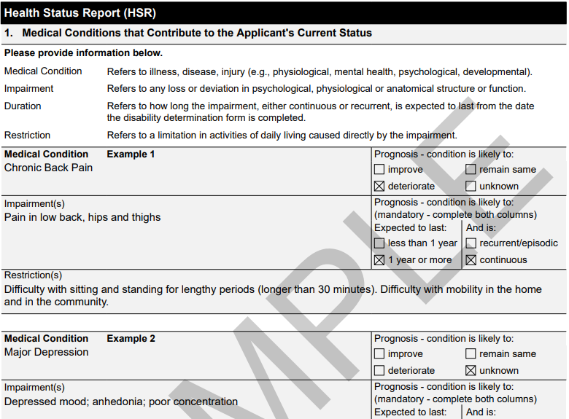
Rapport sur l'état de santé (RES)
Notes:
Rapport sur l'état de santé : Rempli par un professionnel de la santé pour décrire l'invalidité du demandeur.
C'est l'occasion de demander aux participants ce qu'ils pensent de la trousse DDH inclus dans le manuel. Dites-leur de regarder les pages 13 à 22 du cahier de travail, le rapport sur l'état de santé. Demandez à un ou deux volontaires de partager leurs premières impressions et observations sur le formulaire.
Le but de cet exercice est de familiariser les participants avec les formulaires, mais aussi de leur permettre de voir par eux-mêmes à quel point le niveau de détail peut sembler accablant, même pour les professionnels de la santé.

Slide 29
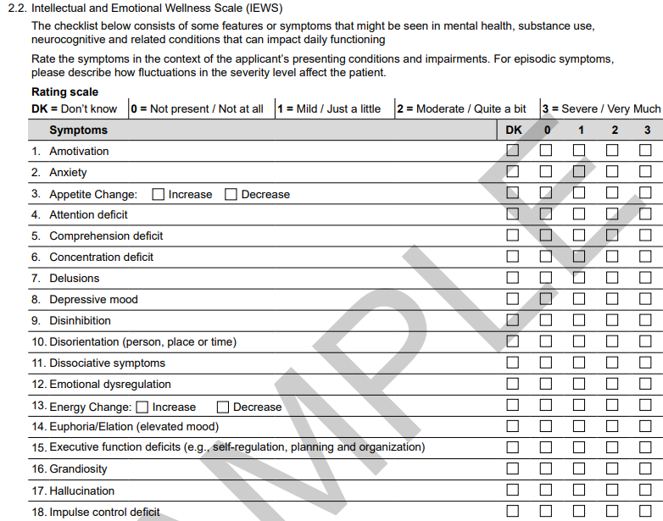
Grille d’évaluation du bien-être (état intellectuel et affectif)
Notes:
En particulier, attirez l'attention des participants sur la page 17 du cahier d'exercices, l'échelle de bien-être intellectuel et émotionnel - encore une fois, demandez à un volontaire de dire ce qu'ils remarquent à propos de cette partie du formulaire. Manque-t-il quelque chose ?
Le nouveau formulaire de rapport sur l'état de santé demande désormais PLUS d'informations sur la santé mentale et cognitive, notamment :
Dépendances
troubles neurodéveloppementaux, par exemple, l'autisme ou la paralysie cérébrale
troubles cognitifs, tels que la difficulté à comprendre ou à se souvenir des informations, ou à prendre des décisions
Partagez vos expériences avec des médecins qui ont rempli ou non cet aspect de la demande d'un client.

Slide 30
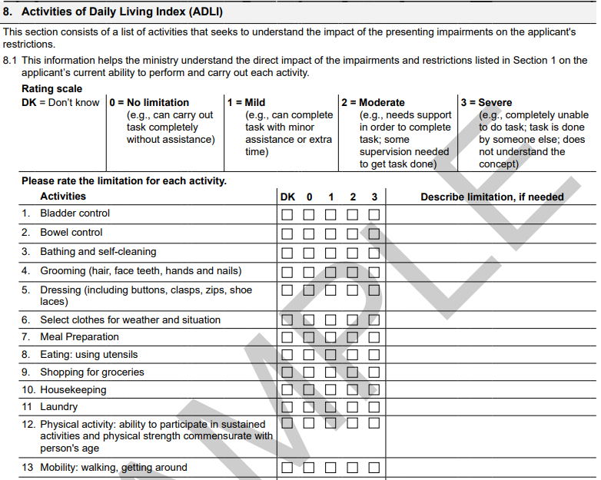
Rapport sur les activités de la vie quotidienne
Notes:
Rapport des activités de la vie quotidienne : Rempli par un professionnel de la santé pour décrire comment l'invalidité affecte la vie du demandeur.
Cette partie du formulaire se trouve aux pages 23 à 25 du cahier de travail. Demandez aux participants s'il y a des activités qui les ont surpris sur la liste, ou s'il y a d'autres activités qui, selon eux, devraient être incluses.
Expliquez qu'il est possible pour le médecin d'ajouter une note pour expliquer d'autres activités qui ne sont pas incluses.

Slide 31
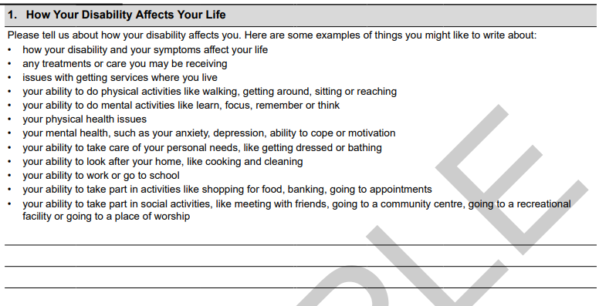
Auto-Évaluation
Notes:
Auto-évaluation : rempli par le demandeur pour décrire son handicap et la façon dont il l'affecte.
Demandez aux participants de consulter l'auto-rapport aux pages 5 à 10 du cahier d'exercices. En plus de répondre aux questions sur la façon dont le handicap du client affecte sa vie, les services et soutiens qu'il utilise, l'emploi, l'éducation et la formation, il est possible d'ajouter d'autres rapports liés à son handicap à ce document.
Nous discuterons de la manière dont vous pouvez aider les clients à remplir l'auto-évaluation dans les diapositives ultérieures.

Slide 32
Raisons courantes de refus
Les demandes omettent des conditions de santé importantes
La condition ne devrait pas durer plus d'un an (crise cardiaque ou jambe cassée)
Les montants des échelles ne reflètent pas les symptômes et les limitations des activités quotidiennes du client
Preuves médicales diagnostiques insuffisantes (telles que des radiographies)
Preuves insuffisantes à l'appui de la part de spécialistes (telles que des rapports psychiatriques)
Manque/refus de traitement
Notes:
Les raisons courantes de refus du POSPH sont souvent liées à un manque de documentation sur l'invalidité sous-jacente.
Ou elles peuvent être liées à l'état lui-même - il est peu probable qu'une personne ayant une jambe cassée soit admissible au POSPH parce qu'elle ne satisferait pas au critère de durée d'un an, cependant, parfois, un état aigu peut entraîner des complications qui seraient admissibles.
D'autres problèmes liés à la façon dont la demande est préparée sont sur la diapositive suivante.

Slide 33
Comment soutenir les clients durant le processus
Aidez les clients à recueillir des preuves médicales avant qu’ils déposent la demande
Prenez des rendez-vous
Demandez des rendez-vous plus longs
Aidez à soumettre les formulaires remplis
Contactez l’unité des décisions sur l’admissibilité des personnes handicapées pour demander plus de temps ou d'autres accommodations si nécessaire
Notes:
Vous pouvez aider votre client avant qu'il ne commence sa demande au POSPH en vous assurant qu'il existe une base factuelle solide - en recueillant des preuves médicales pour aider à établir l'invalidité. Il peut s'agir de les encourager à accéder à des soutiens médicaux, de les orienter vers des programmes communautaires de traitement de la santé mentale et de la toxicomanie et de les aider à trouver une physiothérapie financée par l'OHIP.
Les autres aides spécifiques incluent :
Prendre rendez-vous avec des professionnels de la santé agréés.
Demander des rendez-vous plus longs afin que le professionnel de la santé puisse discuter pleinement des formulaires avec le demandeur.
Aider les candidats à soumettre leurs formulaires remplis
Aider les candidats à contacter l’UDAPH pour demander plus de temps pour soumettre leurs formulaires (généralement, ils ont 3 mois pour le faire) ou pour d'autres aménagements.

Slide 34

Questions?
Notes:
Demandez aux participants s'ils ont des questions avant de faire une pause.
Rappelez-leur qu'il y aura du temps pour d'autres questions à la fin.

Slide 35

Temps pour une pause
Notes:
Faites une pause de 10 minutes à ce stade. Dites aux participants exactement à quelle heure ils doivent revenir ou revenir en ligne.

Slide 36
Rappel : Prouver le handicap
1. Une déficience physique ou mentale importante qui durera un an ou plus, ET
2. La déficience restreint considérablement la capacité de travailler, de prendre soin de soi ou de participer à la vie communautaire, ET
3. Tout ce qui précède doit être vérifié par un professionnel de la santé agréé.
Notes:
Nous sommes sur le point de démarrer une activité de scénario.
Pour rappel:
Une déficience est un symptôme causé par la condition - comme la douleur, la faiblesse, la fatigue, la mauvaise humeur, etc.
Une limitation est la restriction que ces symptômes ont sur les activités quotidiennes de la personne, telles que les tâches ménagères.
Et la déficience et la limitation doivent être vérifiées par un professionnel de la santé agréé (liste à la diapositive 22)
Par exemple : une personne peut être capable de faire la lessive - mais que fait-elle pour compenser la douleur/l'action/le temps nécessaire pour effectuer la corvée ?

Slide 37
Scénario
Hassan a 54 ans. Il est arrivé de Syrie il y a deux ans, où il était mécanicien automobile. Il a toujours eu de la difficulté à l’école et ne parle pas beaucoup anglais. Il n’a jamais travaillé depuis qu’il est au Canada, car il souffre d’un mal de dos chronique dû à une blessure qui remonte à 10 ans.
Il se déplace à l’aide d’une canne. Il souffre d’anxiété et de dépression en raison de son mal de dos. Son médecin a noté cette douleur découlant de son emploi de mécanicien et lui a prescrit une imagerie médicale pour son dos et des séances avec un psychiatre.
Hassan a une rencontre chaque mois avec le psychiatre, qui lui a prescrit des médicaments pour sa dépression et son anxiété. Le psychiatre a indiqué dans son rapport que Hassan a peut-être un trouble d’apprentissage.
Notes:
Ensuite, passez aux questions sur le scénario sur la diapositive suivante. Distribuez aux participants le polycopié avec le scénario afin qu'ils puissent s'y référer pendant qu'ils révisent les questions.
Créez des sondages pour les questions qui demandent si les participants pensent que c'est :
a) Déficience ou b) Invalidité

Slide 38
Déficience ou limitation?
Hassan souffre d’un mal de dos.
Notes:
Demandez aux participants de considérer la situation de Hassan et de décider si son mal de dos est une déficience ou une invalidité. Vous pouvez créer un sondage à l'avance pour chaque question, ou vous pouvez diviser les participants en petits groupes pour discuter de chacun des quatre faits mis en évidence sur la situation de Hassan, et utiliser la diapositive 42 comme guide pour qu'ils travaillent et proposent des réponses.
Réponse : Le mal de dos est le symptôme et, par conséquent, il s'agit d'une altération de la condition "mal de dos mécanique".

Slide 39
Déficience ou limitation?
Hassan se déplace à l’aide d’une canne.
Notes:
Vous pouvez créer un sondage à l'avance pour chaque question, ou vous pouvez diviser les participants en petits groupes pour discuter de chacun des quatre faits mis en évidence sur la situation de Hassan et utiliser la diapositive 42 comme guide pour qu'ils travaillent et proposent des réponses.
Réponse : Marcher avec une canne est un exemple d'un type de restriction qui pourrait découler d'un mal de dos mécanique. D'autres exemples de restrictions pouvant découler de maux de dos incluent des limitations de la durée de marche d'Hassan, de sa capacité à se tenir debout, de la quantité qu'il peut porter et de la façon dont il peut se débrouiller dans les escaliers.

Slide 40
Déficience ou limitation?
Hassan veut suivre un cours d'anglais langue seconde, mais il a de la difficulté à apprendre l'anglais.
Notes:
Vous pouvez créer un sondage à l'avance pour chaque question, ou vous pouvez diviser les participants en petits groupes pour discuter de chacun des quatre faits mis en évidence sur la situation de Hassan et utiliser la diapositive 42 comme guide pour qu'ils travaillent et proposent des réponses.
Réponse : Lutter pour apprendre l'anglais est une restriction découlant de la condition de trouble d'apprentissage. Il est également possible que « lutter pour apprendre » puisse être considéré comme une déficience, bien que la déficience puisse être définie plus spécifiquement comme quelque chose comme une difficulté de concentration et de concentration.
Souvent, pour les problèmes d'apprentissage et de santé mentale, les praticiens de la santé ont du mal à faire la distinction entre les déficiences et les restrictions, et rédigent parfois les mêmes réponses pour les deux. La frontière entre déficience et invalidité est donc quelque peu artificielle.
Dites aux participants que c'était un peu une question piège pour souligner cette difficulté.

Slide 41
Déficience ou limitation?
Hassan a besoin de médicaments et de consultations psychiatriques régulières pour l'aider à gérer son humeur.
Notes:
Vous pouvez créer un sondage à l'avance pour chaque question, ou vous pouvez diviser les participants en petits groupes pour discuter de chacun des quatre faits mis en évidence sur la situation de Hassan et utiliser la diapositive 42 comme guide pour qu'ils travaillent et proposent des réponses.
Réponse : La nécessité d'un traitement pour gérer l'humeur est ici un signe des déficiences découlant de la dépression et de l'anxiété, comme une humeur potentiellement déprimée ou des crises de panique. Le traitement est souvent utilisé dans les cas du POSPH comme marqueur du niveau de déficience.
Cela signifie que les conditions de douleur sont souvent évaluées par le niveau de contrôle de la douleur fourni, et les conditions de santé mentale par le niveau de traitement psychiatrique et médical.
Bien que le traitement puisse parfois être un moyen utile de comprendre les déficiences - en comparant l'expérience d'une personne qui a besoin d'une chirurgie du dos à celle d'une personne qui a besoin de faire de la physiothérapie - ce n'est pas toujours le cas. Il n'y a aucune exigence réelle dans la Loi sur le POSPH pour un traitement actif en cas de constatation d'une déficience substantielle.

Slide 42
Scénario – activité TDH
Fait | Déficience ou limitation?
Souffre d’un mal de dos
Se déplace à l’aide d’une canne
Difficulté pour apprendre l'anglais
Médicaments et aide psychiatrique
Notes:
Rappelez aux participants que vous partagerez les diapositives après la présentation.
Vous pouvez utiliser cette diapositive pour partager avec les participants s'ils travaillent sur les réponses en petits groupes.
Vous pouvez également partager à l'avance le document d'activité Scénario TDH du Guide du formateur avec les participants.

Slide 43
Réponses au scénario
Fait | Déficience ou limitation?
Souffre d’un mal de dos | Déficience
Se déplace à l’aide d’une canne | Limitation
Difficulté pour apprendre l'anglais | Déficience/limitation
Médicaments et aide psychiatrique | Déficience
Notes:
Rappelez aux participants que vous partagerez les diapositives après la présentation. Cette diapositive résume les réponses à l'activité.

Slide 44
Discussion:
Qu’incluriez-vous dans l’auto-évaluation d'Hassan?
Notes:
Encouragez une discussion sur ce que les participants pensent qu'il faudrait inclure dans l'auto-évaluation. Expliquez qu'il n'y a pas de « mauvaise » réponse.
Le but de cet exercice est double :
Pour aider le client à documenter les détails de son état de santé, y compris les déficiences et les restrictions, et
Pour aider le récit du client sur ses expériences à sortir de la page, afin qu'il soit considéré comme une "personne à part entière" par le décideur. C'est la seule partie de l'application où le client a une voix pour partager son histoire.
Ensuite, guidez les participants à travers les diapositives suivantes concernant l'aide au client avec l'auto-évaluation, et vous pouvez référencer les réponses du remue-méninges par rapport à cette liste de suggestions.

Slide 45
Aider le client pour l’Auto-évaluation
N'insistez pas pour que le client complète l'auto-évaluation - il peut l’omettre si cela lui cause trop de stress / d'anxiété
Indiquez que votre organisme a aidé le client lors de sa demande
Incluez toutes les conditions de santé, y compris la santé mentale et la toxicomanie
Notes:
Certains clients trouvent qu'il est stimulant de remplir l'auto-évaluation, tandis que d'autres signalent que cela peut être un processus anxiogène. Beaucoup ont de la difficulté avec le formulaire en raison d'obstacles liés à la langue, à l'alphabétisation et au handicap. Les travailleurs communautaires peuvent aider les clients à remplir ce formulaire. Ils peuvent également dire aux clients qu'ils peuvent choisi de ne pas le remplir s’ils se sentent trop stressés.
Le client peut remplir une auto-évaluation dans le cadre de sa demande d'invalidité. On ne lui accordera peut-être pas beaucoup de poids dans la décision de savoir s’il est admissible au POSPH. Cela peut toujours être un outil de plaidoyer utile pour fournir des informations générales aux fournisseurs de soins de santé avant qu'ils ne remplissent leurs rapports, et c'est un dossier utile des expériences de votre client si sa demande est refusée.

Slide 46
Aider le client pour l’Auto-évaluation
Donnez des exemples précis de la façon dont les problèmes de santé restreignent leurs activités quotidiennes - tâches ménagères, transport, soins personnels
Notez toutes personnes qui les aident dans leurs activités quotidiennes et tous appareils utilisés
Notes:
Il est important de mentionner toute personne qui aide votre client dans ses activités quotidiennes ainsi que tout appareil fonctionnel qu'il utilise.
Bien qu'il soit important de fournir un contexte dans l'auto-évaluation, assurez-vous que l'accent reste mis sur les problèmes de santé du client.
Par exemple, les tâches d'aidant peuvent être mentionnées comme une source de stress qui aggrave un état de santé mentale, mais les tâches d'aidant à elles seules ne constituent pas une base pour obtenir une aide pour l’handicap.

Slide 47
Autres façons de soutenir vos clients:
Dites au client de tout documenter !
Mettez l'accent sur les délais - créer une liste de contrôle
Assistez à des rendez-vous médicaux pour offrir un soutien
Organisez des services d’interprète, si nécessaire
Faire l’aiguillage vers des groupes d'entraide, des services médicaux ou à la clinique juridique locale
Rédigez une lettre de soutien ou proposer d'être témoin
D'autres idées ?
Notes:
Il est important de souligner qu'avant même que quelqu'un présente une demande au POSPH, vous pouvez aider le client à réussir en l'encourageant à participer à des groupes d'entraide et à des services médicaux, en demandant des tests et des références à des spécialistes, etc. Sans l'intervention d'un spécialiste, il y a peu chance qu'une candidature aboutisse. Certains clients pourraient avoir besoin d'aide pour envoyer leur demande ou leurs formulaires par télécopieur, courriel ou courrier, afin de s'assurer qu'ils sont reçus à temps pour respecter les délais.
Dites aux participants qu'ils peuvent également plaider auprès des professionnels de la santé autour de l'achèvement du TDH et accompagner le client aux rendez-vous et organiser l'interprétation, si nécessaire.
Partagez le document Liste de vérification de la demande du POSPH avec les participants et expliquez qu'il peut s'agir d'un outil utile pour aider les clients à respecter les délais, demander l'aide de leur clinique juridique locale et, de manière générale, pour aider les clients à naviguer dans le processus de demande, sans assumer la responsabilité légale de respecter les délais. délais, mais pour les suivre.
Il est possible d'être témoin à l'audience du POSPH ou de fournir une lettre d'appui énonçant vos observations (pas de conclusions médicales, à moins d'être qualifié pour les fournir).
***Si le temps le permet, demandez au groupe de réfléchir à d'autres idées sur la façon dont ils peuvent aider ou de partager comment ils ont aidé des clients dans le passé.

Slide 48
Aide pour faire appel d'une décision du POSPH
Les appels du POSPH commencent toujours par une révision interne.
Les travailleurs communautaires peuvent aider les gens à utiliser l'outil de rédaction de lettres de CLEO sur Justice pas-à-pas pour rédiger une lettre de demande de révision interne. Soyez conscient de tous les délais.
Les cliniques juridiques aident pour les appels du POSPH. Vos clients peuvent avoir besoin d'aide pour entrer en contact avec une clinique juridique communautaire locale.
La clinique juridique communautaire de Waterloo a créé une excellente ressource sur le processus d'appel : Manuel d'appel du POSPH (disponible en anglais)
Notes:
De nombreuses cliniques juridiques aideront également leurs clients à déposer une lettre de révision interne. Le plus souvent, les demandes de révision interne sont refusées, mais c'est une étape qui doit passer avant de faire appel.
Rappelez aux participants que si quelqu'un a dépassé un délai que le POSPH lui a donné (par exemple, pour faire appel ; demander une révision interne), il est généralement possible de demander une prolongation de délai.
Il est important de fournir un soutien continu tout au long du processus d'appel.
Vous pouvez partager le lien vers l'outil de rédaction de lettres de CLEO avec les participants : https://tools.stepstojustice.ca/fr/demander-une-revision-interne-au-posph/

Slide 49
Aide après que le client commence à recevoir le POSPH
Informer le POSPH des changements concernant l’unité familiale ou les finances
Obtenir des prestations supplémentaires, telles que les frais de déplacement pour voir un médecin ou les dépenses liées au handicap
Trouver du travail et déclarer un nouveau revenu d'emploi
Envoi des rapports de revenus mensuels
Examens médicaux périodiques*
Notes:
Un examen médical est un autre mot pour un examen de l'admissibilité médicale du POSPH. La plupart des gens obtiennent une date de révision, à moins qu'il n'y ait aucune chance que l'état s'améliore. Les dates d'examen vont de 6 mois à plusieurs années. L'examen peut avoir lieu à tout moment après la date d'examen définie ou des années après. L'examen médical comporte des formulaires spécifiques qui doivent être remplis par un prestataire médical agréé.
Il est important de faire savoir aux clients qui reçoivent des prestations du POSPH qu'ils doivent continuer à consulter leur professionnel de la santé, car il y aura très probablement un examen.
S'ils sont refusés après avoir soumis des preuves pour l'examen médical, ils doivent être référés à leur clinique juridique locale dès que possible. Vous pouvez également partager le lien vers l'outil de rédaction de courrier pour demander un avis interne : https://tools.stepstojustice.ca/fr/demander-une-revision-interne-au-posph/
Les prestations supplémentaires — allocation pour régime alimentaire spécial, nécessités spéciales obligatoires — comprennent les voyages (y compris les subventions de voyage dans le Nord) et les fournitures médicales.

Slide 50
Questions?
Notes:
Demandez aux participants s'ils ont des questions finales avant de discuter des ressources

Slide 51
Ressources de CLEO
Justice pas-à-pas — Aide au revenu — POSPH
Suis-je admissible au soutien pour les personnes handicapées?
Comment faire une demande au Programme ontarien de soutien aux personnes handicapées?
Comment prouver que j’ai un handicap lorsque je fais une demande au POSPH?
Puis-je travailler et bénéficier du POSPH en même temps?
Notes:
S'il reste du temps, présentez aux participants les ressources de Justice pas-à-pas sur cette diapositive.
Si vous avez une connexion Wi-Fi (dans le cas d’une formation en personne), ouvrez le site Web Justice pas-à-pas *https://justicepasapas.ca/ pour mettre en évidence la variété de questions juridiques qui s'y trouvent, en particulier celles concernant le POSPH et l'aide sociale. Dites aux participants que la diapositive comporte des liens et qu’ils recevront la présentation après la formation.
Si vous donnez la formation en ligne, partagez votre écran pour montrer aux participants quelques questions et ressources de Justice pas-à-pas.
CLEO dispose également d'informations juridiques spécifiques au POPSH sur l'aide sociale et d'autres sujets juridiques.
Enfin, précisez qu’il est possible de commander les ressources de CLEO en ligne pour les imprimer et les remettre aux clients.
*Les URL et les hyperliens des sites Web dans les notes ne sont pas actifs. Vous devrez les copier et les coller dans votre navigateur.

Slide 52
Autres ressources
Clinique juridique communautaire locale
Cliniques juridiques spécialisées
Médecin ou centre de santé communautaire
Travailleurs de circonscription – députés provinciaux
Réforme du droit
Notes:
Expliquez qu’ils peuvent utiliser la fonction de recherche pour trouver leur clinique juridique locale.
Il existe également de nombreuses cliniques spécialisées qui desservent des populations spécifiques : Black Legal Action Centre (BLAC), Centre for Spanish-Speaking Peoples (CSSP), South Asian Legal Clinic of Ontario (SALCO), Chinese and Southeast Asian Legal Clinic (CSALC) et Clinique juridique VIH et sida Ontario (HALCO).
*Les URL et les hyperliens des sites Web dans les notes ne sont pas actifs. Vous devrez les copier et les coller dans votre navigateur.
Si les clients veulent se plaindre de la loi ou du processus, il peut être utile de contacter leur député provincial. Parfois, le personnel aidera à télécopier des documents à l'unité d'évaluation des personnes handicapées ou fera un suivi auprès de l’UDAPH pour obtenir une réponse. Expliquez qu'il existe également des réformes législatives et des campagnes de plaidoyer auxquelles les clients peuvent s'impliquer et qui sont incluses dans les diapositives suivantes.

Slide 53
Autres ressources
Centre d’action pour la sécurité du revenue— clinique juridique spécialisée
N'aide pas les clients individuels
Fiche du taux du POSPH/OT pour juillet 2023
Gouvernement de l'Ontario — Ministère des Services à l'enfance et des Services sociaux et communautaires
Fiches d'information du POSPH
Directives de politique du POSPH
Liste des professionnels de santé agréés
Notes:
L'ISAC a créé des grilles des taux d'OT et du POSPH, disponibles sur leur site Web : https://incomesecurity.org/wp-content/uploads/2023/07/Jul-2023-Taux-du-OT-POSPH-et-la-POE_FR.pdf
Fiches d'information du POSPH :
https://www.ontario.ca/fr/page/programme-ontarien-de-soutien-aux-personnes-handicapees
Directives de politique du POSPH :
https://www.ontario.ca/fr/document/directives-du-programme-ontarien-de-soutien-aux-personnes-handicapees-concernant-le

Slide 54
Campagnes
ODSP Action Coalition
Defend Disability
Just Recovery Ontario
ISARC Faith Communities in Action Against Poverty
Notes:
La loi et les politiques concernant l'accès à l'aide sociale et au POSPH sont contestées par de nombreuses organisations partout en Ontario qui font pression pour un accès égal et des montants d'aide sociale suffisants.
L'ODSP Action Coalition et Defend Disability travaillent dans ce domaine depuis des années.
Mettez en surbrillance d'autres organisations pertinentes pour les participants et ajoutez ici toute autre initiative locale.
*Les URL de site Web et les hyperliens dans les notes de PowerPoint ne sont pas « en direct ». Vous devrez couper et coller les liens dans votre navigateur.

Slide 55
Merci!
Notes:
Incluez les informations de votre clinique et votre courriel de contact sur cette diapositive.
Ajoutez tous les détails sur le processus d'admission de votre clinique que vous souhaitez partager.

Slide 56

NOUS VOULONS VOUS ENTENDRE!
RÉTROACTION
Notes:
Répondez aux questions.
Remettez le formulaire d’évaluation aux participants : vous pouvez leur demander de le remplir immédiatement ou de vous le faire parvenir plus tard par courriel. À noter que c’est la première option qui génère habituellement le meilleur taux de réponse.
Demandez-leur s’ils ont des commentaires sur la formation.

Slide 57


Un projet de
En partenariat avec
Financé par
Notes:
Soulignez le soutien financier de la Fondation du droit de l’Ontario et le fait que cette formation s’inscrit dans une série élaborée par CLEO, en collaboration avec l’Association des cliniques juridiques communautaires de l’Ontario (ACLCO), le Réseau ontarien d’éducation juridique (ROEJ) et un groupe consultatif de cliniques de toute la province.

